Slide 1

Frontend Engineer
2022
Portfolio
Name : 홍제민
Email : dheldh20@gmail.com
Mobile : 010-5417-5563
─
항상 발전하는 개발자, 홍제민 입니다.

Slide 2
2022
Portfolio
01
Insert text for first subject here
· Insert first text here
· Insert second text here
· Insert third text here
02
Insert text for second subject here
· Insert first text here
· Insert second text here
· Insert third text here
03
Insert text for third subject here
· Insert first text here
· Insert second text here
· Insert third text here

Slide 3
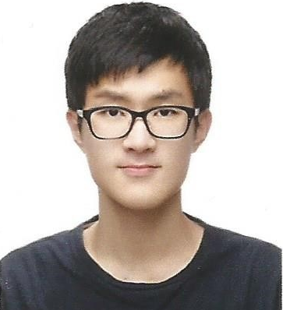
01
Insert text for first subject here
Resume
어제보다 나아진
오늘을 위해
Activity
Education
삼성 청년 소프트웨어 아카데미
창현고등
2013.03~2016.02
경기도 수원시
(2022.01~2022.11)
아주대학교
(전자공학)
2016.03~2022.02
경기도 수원시
Other Experience
Awards
Text here
City of stars, Are you shine
Text here
City of stars, Are you shine
Text here
City of stars, Are you shine
Text here
City of stars, Are you shine
Text here
City of stars, Are you shine
Text here
City of stars, Are you shine
Skills & Ability
Hong Jae Min
Python
1998. 01. 24
C/C++
+82 010 5417 5563
JavaScript
dheldh20@gmail.com
SQL(Mysql)

Slide 4
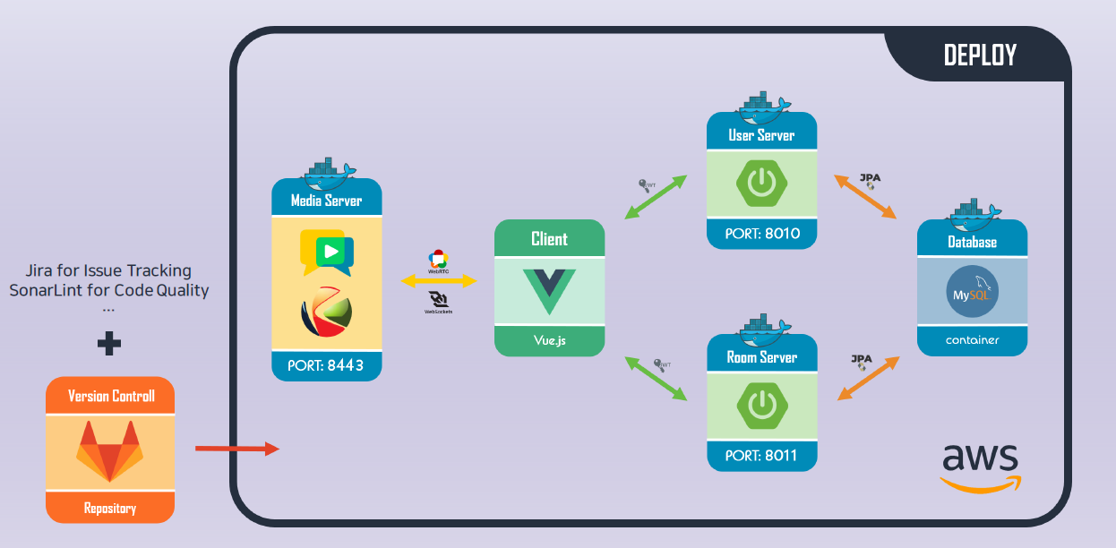
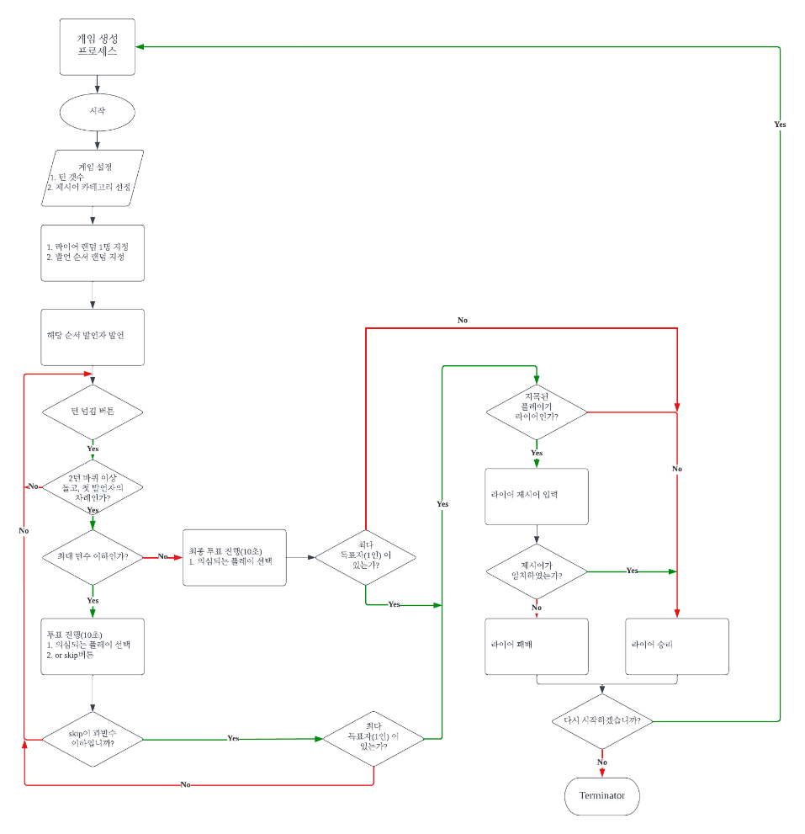
02
프로젝트 1
System Architecture
We See Play
웹 화상 게임 서비스
언제 어디서든 즐길 수 있는
웹 화상 게임 서비스
기간 | 2022.07.05~2022.08.19
기술 | Vue3, Spring Boot, Gitlab, Jira, Docker MySQL, Node, AWS, OpenVidu
팀 구성 | 6명(Front-end 4, Back-end 2)
맡은 업무 | Front-end 중점 개발 OpenVidu를 활용한 화상 채팅 및 게임 로직 구현
관련 활동 | 삼성 청년 소프트웨어 아카데미
관련 링크 | https://chwon03.notion.site/9f6413568e1d48848ebf80e86d35eac3?p=5375c24d5cce48b2a803882e53e0921b&pm=s
Liar Game FlowChart
업무 상세
OpenVidu
OpenVidu 공식 문서를 통해 간단하게 사용할 수 있으며, WeSeePlay에서는 화상 통화를 구현하기 위하여 사용하였습니다. Liar Game, Call My Name 게임들을 구현하였습니다.
Vue3
JavaScript 프레임 워크 중 Angular, React에 비해 가볍고 복잡도가 낮은 Vue3, Composition Api로 script를 구성하였습니다.

Slide 5
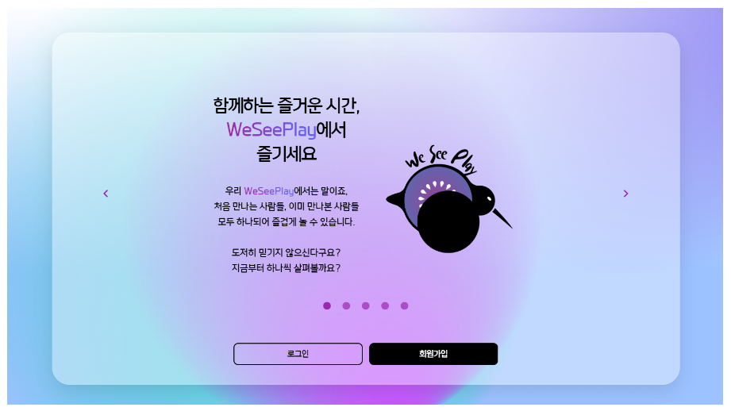
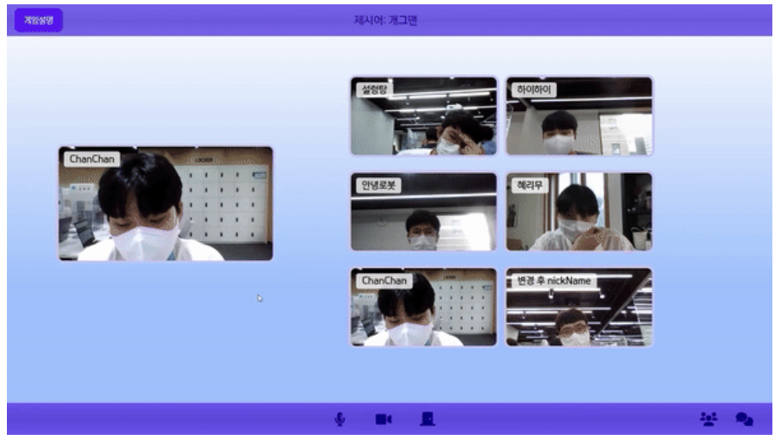
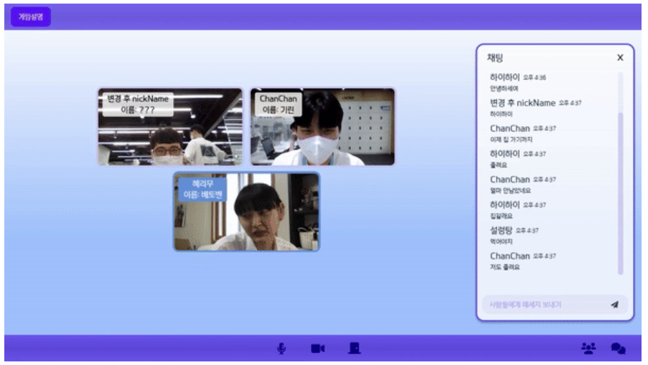
02
프로젝트 1
시작 화면
Liar Game 진행 화면
Call My name 진행 화면

Slide 6
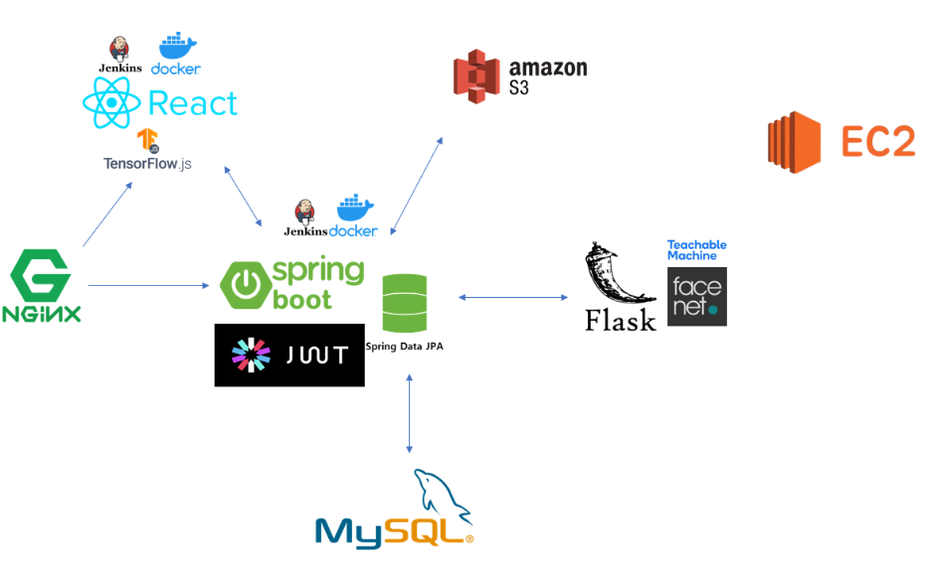
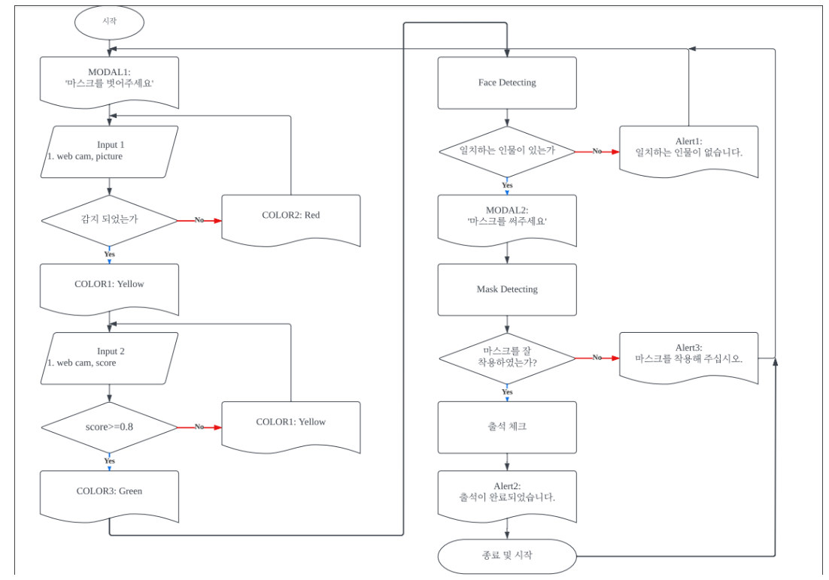
02
프로젝트 2
System Architecture
MaFya
Masked ssaFYcian Attendance System
캠을 이용한 인공지능 얼굴 인식 및 마스크 여부 판단 후 간편한 출석 체크 기능,
관리자와 학생의 출결을 지원하는 서비스 시스템
기간 | 2022.08.22~2022.10.07
기술 | React, Spring Boot, Gitlab, Jira, Docker MySQL, Node AWS, jenkins,
팀 구성 | 6명(Front-end 2, Back-end 4)
맡은 업무 | Figma를 사용한 와이어프레임 제작 티쳐블 머신을 통한 마스크 착용 여부 판단 모델 구현 react module을 통한 전반적인 css 스타일링 데이터 크롤링, Flask 서버 구축
관련 활동 | 삼성 청년 소프트웨어 아카데미
관련 링크 | https://www.notion.so/MaFya-a62ec8e0452f488fb4f031435261f113
FlowChart
업무 상세
Flask
학생 출결 확인 과정 중 얼굴 인식과, 마스크 착용 여부 판단을 Flask서버에서 처리하였으며, 마스크 착용 여부 판단 모델은 teachable machine을 통하여 구현하였다.

Slide 7
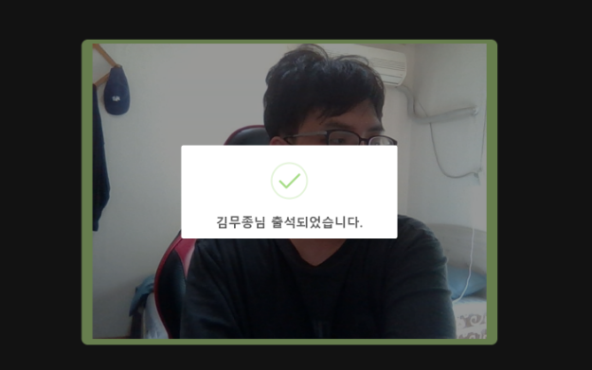
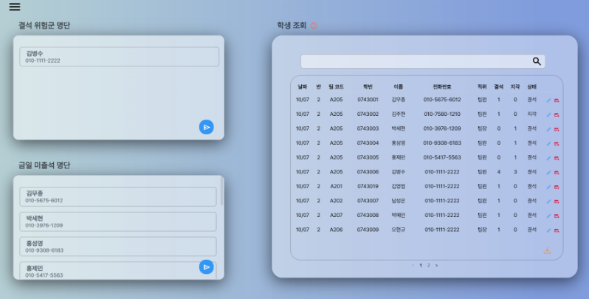
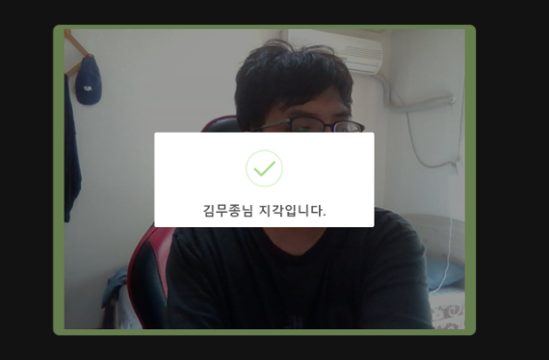
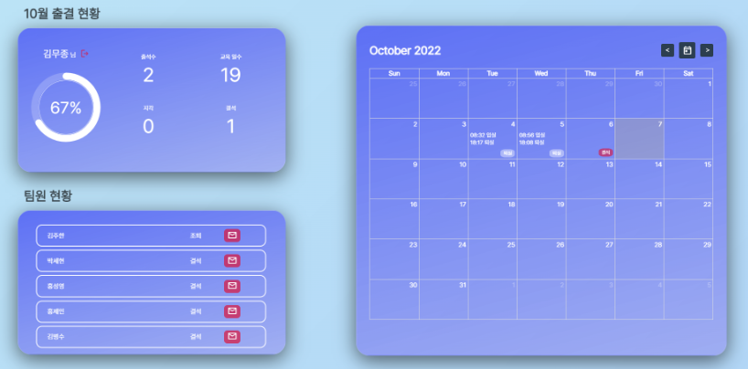
02
프로젝트 2
정상 출석
관리자 화면
지각
학생 화면

Slide 8
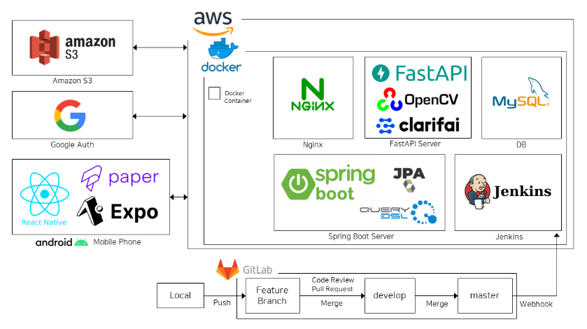
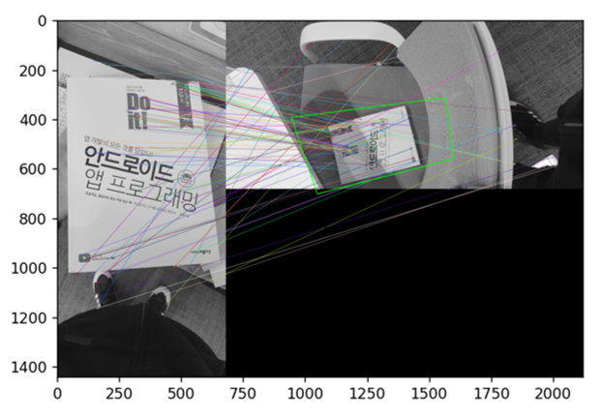
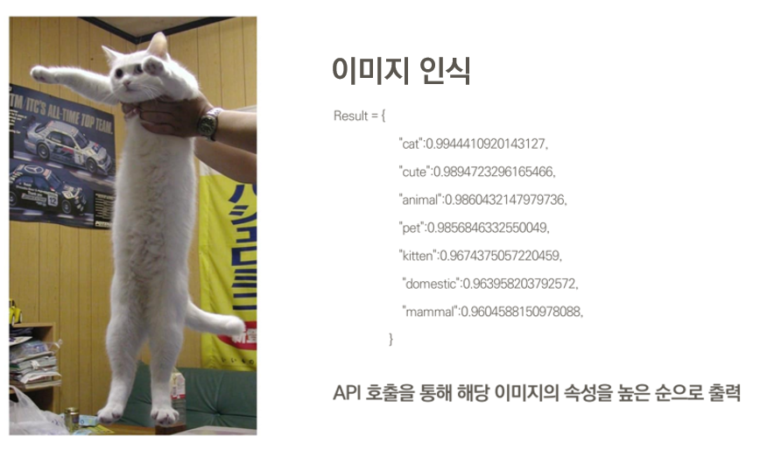
02
프로젝트 3
System Architecture
Ollenge
오늘의 챌런지
갓생을 살기 위한 이용자들이 매일매일 도전하고, 이미지를 통해 인증해 나가는 서비스
기간 | 2022.10.10~2022.11.25
기술 | React Native, Expo, Spring Boot, FastAPI, OpenCV(AKAZE), Clarifai, AWS, Nginx, Docker, Jenkins
팀 구성 | 5명(Front-end 3, Back-end 2)
맡은 업무 | Figma를 사용한 와이어프레임 제작 OpenCV를 이용한 feature matching, clarifai를 통한 이미지 분류를 이용하여 Fast API에 이미지 인증 시스템 구현 Fast API를 통한 feed CRUD 구현
관련 활동 | 삼성 청년 소프트웨어 아카데미
관련 링크 | https://www.notion.so/MaFya-a62ec8e0452f488fb4f031435261f113
이미지 처리
업무 상세
Feature matching
openCV가 제공하는 AKAZE 알고리즘을 통해 특징점을 추출한 후 동일한 객체가 비교되는 사진 내부에 있는지 확인한다.
Image recognition
Clarifai에서 제공하는 이미지 인식 Api를 활용하여 해당 이미지의 속성을 높은 순으로 반환 받는다.
Fast API
위의 이미지 처리 방식을 사용하여, 사용자가 인증 사진을 업로드 하였을 경우, 알맞게 촬영하였는지 판단하여 피드를 생성하는 서버를 구현하였다.

Slide 9
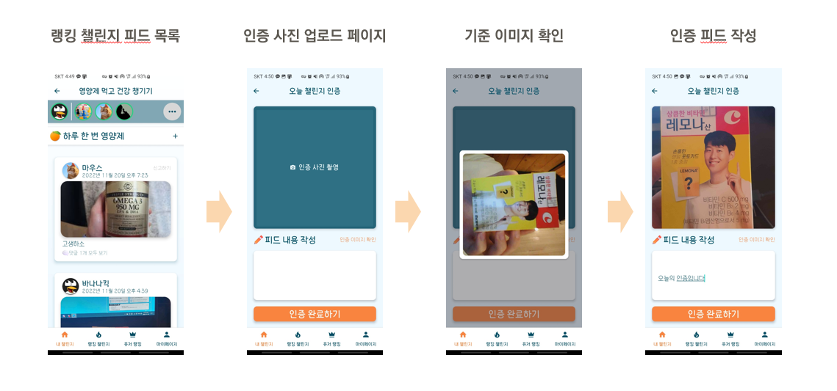
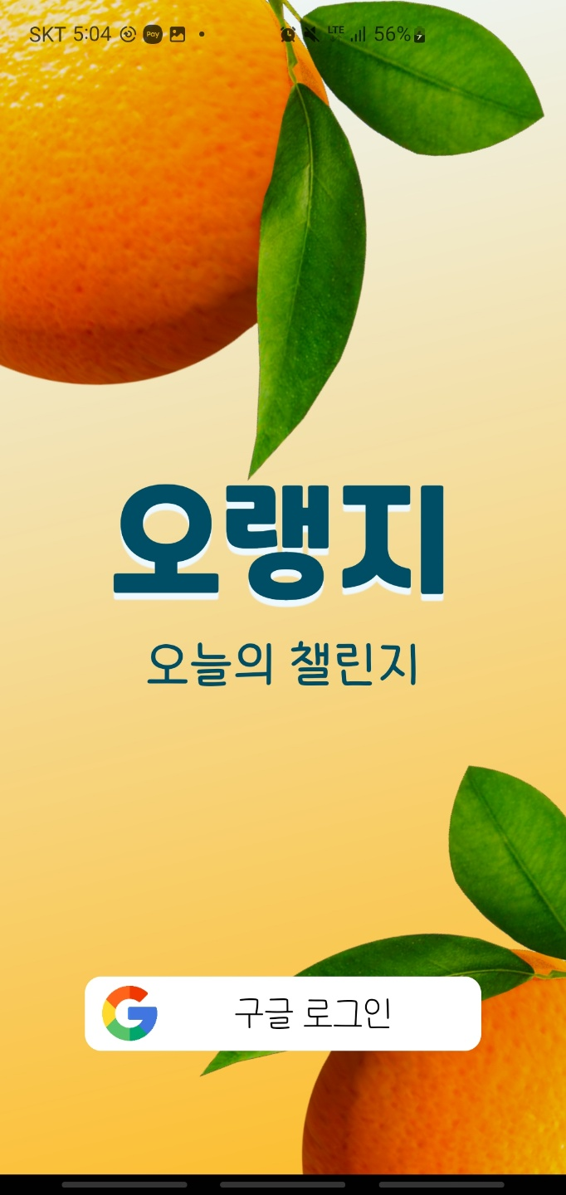
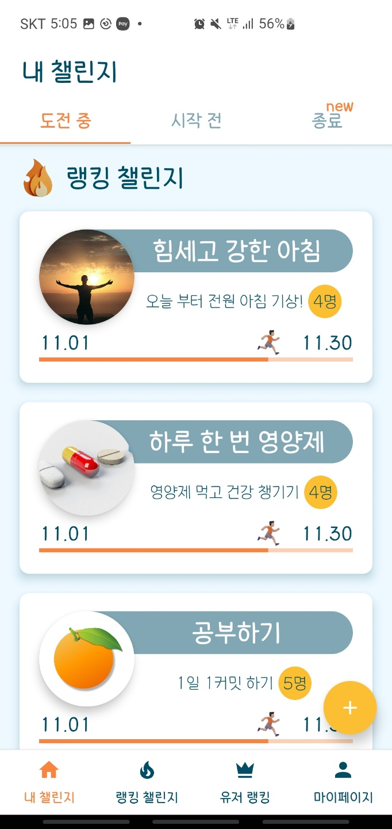
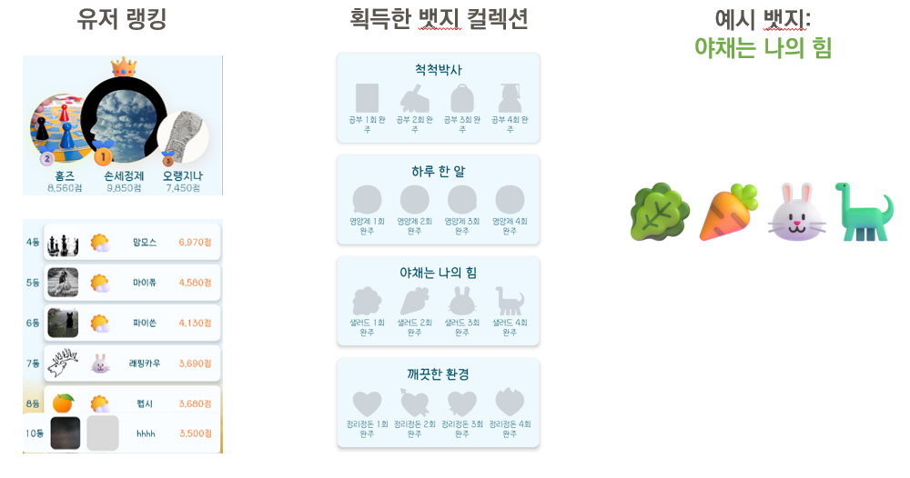
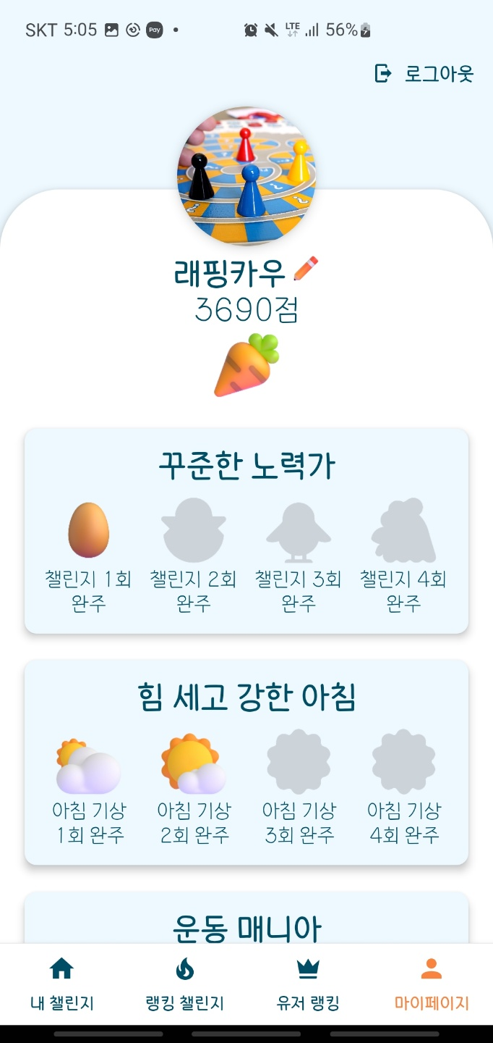
02
프로젝트 3
인증 과정
로그인 화면

